Slide 1

Phone-Based
Relationship Estimation
Machine Learning Population Heterogeneity
第一PPT

Slide 2
Catalog
Introduction
Related Work
Methods and Data
Results

Slide 3
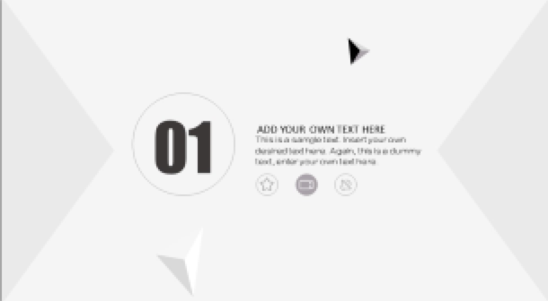
01
Introduction

Slide 4

Introduction
A
Global Goals
Using cell phone sensing data to estimate the type and quality of interpersonal relationships
B
Background
Mental illness become more common
Personal interpersonal relationship factors
C
Previous work
Feature modalities
Small samples from narrow groups
D
Improvements
Automated Machine Learning Model Training
Contextualization of communication patterns

Slide 5
02
Related Work

Slide 6
Related Work
Use feature patterns such as communication logs, Bluetooth proximity, and geolocation tags to build machine learning models that estimate social relationships.
Small samples of narrow groups to build machine learning models
Problem
Rough category differentiation and existence
of group overlap
Unclear relationship and semantic location between communication events and demographics
Expectation
Richer information on interpersonal relationship granularity classification and demographics
Problem
Training samples have potential propensity to communicate and are not generalizable
Expectation
Machine learning models are highly accurate and statistically significant and generalizable

Slide 7
03
Methods And Data

Slide 8
Data
Participants
Data Collection
Individuals 18 years of age or older who have an Android smartphone with WiFi access (no mental illness, no walking impairment, no alcohol abuse)
Purple Robot (ecords communication and text messages, latitude and longitude location and sensor information)
EMA (prompts participants to answer questions about their contacts)
Demographics
Pre-processing
152 male, 33 female, 4 unspecified
152 white, 23 black, 6 Asian, 5 Indian, 3 unspecified race
119 employed, 36 unemployed, 16 disabled, 4 retired, 14 unspecified occupational status
164 living in metropolitan areas, 24 non-metropolitan areas, from 37 different states
Delete the "Other" category
Communication volume approximates the level of social support
Estimated relationship roles for the top 5 contacts
Remove contacts who communicate infrequently

Slide 9
Communication Features
• intensity and regularity: features that consider the volume and regularity of communication, such as mean or median weekly calls or number of study days with a logged communication.
• temporal tendency: features that capture the time of day or day of week when communication events typically occur.
• channel selection and avoidance: features that capture any asymmetry in communication (incoming vs. outgoing) or preference for calls vs. SMS.
• maintenance cost: features that consider the amount of effort in maintaining communication relationships.

Slide 10
Features
Demographic Features
Demographic information includes age, gender, ethnicity, education level, marital status, employment status and whether the participant lives alone.
Communication Features
Demographic Features
Semantic Location Features
Raw GPS information is converted to higher level features by K-means clustering.
The summary counts of all communication events for each contact are normalised to obtain the relative proportion of communication events that occur at semantic locations.
Missing Data Imputation
Semantic Location Features
Missing Data Imputation
Common but needs proper handling
Data loss is non-random, estimating missing features can provide more information for predictive models

Slide 11

Predictive Modeling
01
02
03
AutoML
Auto-sklearn
Selection of more promising parameters for initialization
Bayesian optimization
The final ensemble model
Cross Validation
Training models with grouped K-flod cross-validation to ensure that the models do not over-fit the training data to produce meaningful performance results
Feature Importance Analysis
SHAP, based on Python, interprets the output of any machine learning modelReflects the influence and positivity of features in each sample

Slide 12
04
Results

Slide 13
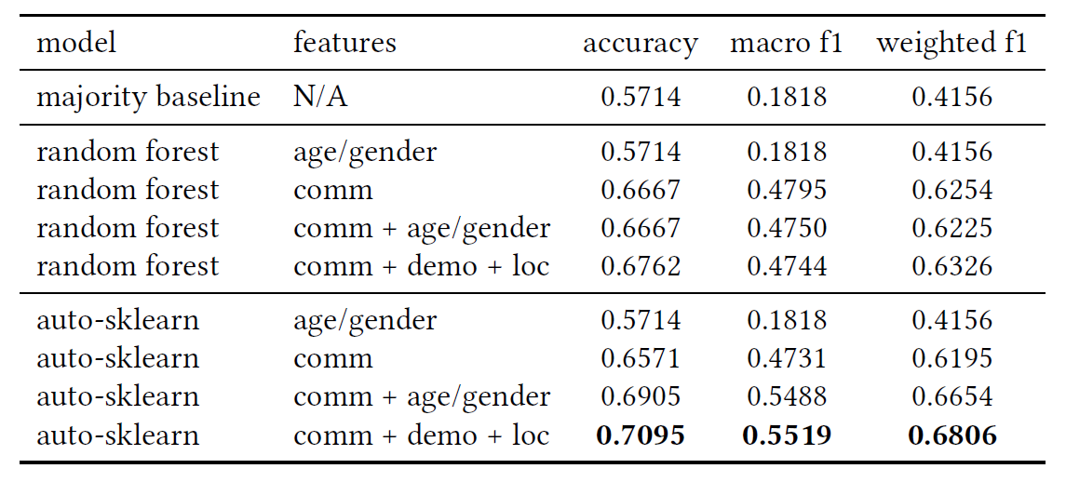
Four-class Relationship Prediction Performance
Four feature sets
age and gender, communication features, communication features + age/gender, communication features + demographic features + semantic location features
Four relationship categories
social relationships living separately, family members living together, colleagues, Task
Data analysis
There seems to be an interaction effect between age/gender and other features.
Notes:
当把年龄和性别加入到我们的 准确率提高了3.4%，加权F1提高了4.5分。而在年龄和性别的基础上加入其他人口统计学和位置特征，其性能提升要小得多

Slide 14
Feature Importance
发展速度
我们坚持以客户为中心，快速响应客户需求持续为客户创造长期价值进而成就客户
有何成绩
我们坚持以客户为中心，快速响应客户需求持续为客户创造长期价值进而成就客户
荣誉称号
我们坚持以客户为中心，快速响应客户需求持续为客户创造长期价值进而成就客户
2009-2015
2016年
20XX年

Slide 15
单击添加标题
添加文本信息
此处添加说明文字添加说明文字添加说明文字此处添加说明文字
添加文本信息
此处添加说明文字添加说明文字添加说明文字此处添加说明文字
添加文本标题
添加文本标题
添加文本信息
此处添加说明文字添加说明文字添加说明文字此处添加说明文字
添加文本信息
此处添加说明文字添加说明文字添加说明文字此处添加说明文字
添加文本标题
添加文本标题

Slide 16
单击添加标题
01
添加标题
单击此处添加副标题或详细文本描述
02
添加标题
单击此处添加副标题或详细文本描述
03
添加标题
单击此处添加副标题或详细文本描述
此处添加详细文本描述，建议与标题相关并符合整体语言风格
添加标题
04
单击此处添加副标题或详细文本描述
05
添加标题
单击此处添加副标题或详细文本描述

Slide 17
03
单击添加标题

Slide 18
单击添加标题
点击添加标题
点击添加标题
点击添加标题
点击添加标题
点击添加标题
点击添加标题
点击添加标题
点击添加标题
点击添加标题
点击添加标题
添加文字
添加文字
添加文字
添加文字
添加文字
点击添加标题

Slide 19
单击添加标题
01
02
03
04
架构
分析
完善
重建
此处添加详细文本描述，建议与标题相关并符合整体语言风格，语言描述尽量简洁生动。尽量将每页幻灯片的字数控制在200字以内，据统计每页幻灯片的最好控制在5分钟之内。此处添加详细文本描述，建议与标题相关并符合整体语言风格，语言描述尽量简洁生动。尽量将每页幻灯片的字数控制在200字以内，据统计每页幻灯片的最好控制在5分钟之内。

Slide 20
单击添加标题
随着计算机技术的发展及印刷技术的进步，平面设计在视觉感观领域的表现和应用也越来越丰富。
随着计算机技术的发展及印刷技术的进步，平面设计在视觉感观领域的表现和应用也越来越丰富。
随着计算机技术的发展及印刷技术的进步，平面设计在视觉感观领域的表现和应用也越来越丰富。
随着计算机技术的发展及印刷技术的进步，平面设计在视觉感观领域的表现和应用也越来越丰富。
随着计算机技术的发展及印刷技术的进步，平面设计在视觉感观领域的表现和应用也越来越丰富。

Slide 21
04
单击添加标题

Slide 22
单击添加标题
添加副标题
添加副标题
此处添加详细文本描述，建议与标题相关并符合整体语言风格，语言描述尽量简洁生动。
01
02
此处添加详细文本描述，建议与标题相关并符合整体语言风格，语言描述尽量简洁生动。
添加副标题
添加副标题
此处添加详细文本描述，建议与标题相关并符合整体语言风格，语言描述尽量简洁生动。
03
04
此处添加详细文本描述，建议与标题相关并符合整体语言风格，语言描述尽量简洁生动。
此处添加详细文本描述，建议与标题相关并符合整体语言风格，语言描述尽量简洁生动。尽量将每页幻灯片的字数控制在200字以内，据统计每页幻灯片的最好控制在5分钟之内。此处添加详细文本描述，建议与标题相关并符合整体语言风格，语言描述尽量简洁生动。尽量将每页幻灯片的字数控制在200字以内，据统计每页幻灯片的最好控制在5分钟之内。

Slide 23
单击添加标题
20XX年度利润对比表
2014
添加会议副标题
2015
您的内容打在这里，或者通过复制您的文本后，在此框中选择粘贴，并选择只保留文字。
2013
20XX
您的内容打在这里，或者通过复制您的文本后，在此框中选择粘贴，并选择只保留文字。
您的内容打在这里，或者通过复制您的文本后，在此框中选择粘贴，并选择只保留文字。
您的内容打在这里，或者通过复制您的文本后，在此框中选择粘贴，并选择只保留文字。

Slide 24
05
单击添加标题

Slide 25
单击添加标题
请在此处输入您的文本，或者复制您的文本粘贴到此处请在此处请在此处输入您的文本，或者复制您的文本粘贴请在此处输入您的文本，
01
请在此处输入您的文本，或者复制您的文本粘贴到此处请在此处请在此处输入您的文本，或者复制您的文本粘贴请在此处输入您的文本，
04
02
请在此处输入您的文本，或者复制您的文本粘贴到此处请在此处请在此处输入您的文本，或者复制您的文本粘贴请在此处输入您的文本，
请在此处输入您的文本，或者复制您的文本粘贴到此处请在此处请在此处输入您的文本，或者复制您的文本粘贴请在此处输入您的文本，
03

Slide 26
单击添加标题
这里添加你
的标题内容
这里添加你
的标题内容
这里添加你
的标题内容
这里添加你
的标题内容
2014
2015
2016
20XX
点击添加内容
点击添加内容
点击添加内容
点击添加内容
在这里添加你需要的文字内容，请根据自己要求更改。在这里添加你需要的文字内容，请根据自己要求更改。
在这里添加你需要的文字内容，请根据自己要求更改。在这里添加你需要的文字内容，请根据自己要求更改。
在这里添加你需要的文字内容，请根据自己要求更改。在这里添加你需要的文字内容，请根据自己要求更改。
在这里添加你需要的文字内容，请根据自己要求更改。在这里添加你需要的文字内容，请根据自己要求更改。

Slide 27
单击添加标题
策略与理念
我们坚持以客户为中心，快速响应客户需求，持续为客户创造长期价值进而成就客户。为客户提供有效服务是我们工作的方向和价值评价的标尺
营销及市场
我们坚持以客户为中心，快速响应客户需求，持续为客户创造长期价值进而成就客户。为客户提供有效服务是我们工作的方向和价值评价的标尺
规划和安排
我们坚持以客户为中心，快速响应客户需求，持续为客户创造长期价值进而成就客户。为客户提供有效服务是我们工作的方向和价值评价的标尺
市场开发策略
开发和部署
我们坚持以客户为中心，快速响应客户需求，持续为客户创造长期价值进而成就客户。为客户提供有效服务是我们工作的方向和价值评价的标尺
草图和设计
我们坚持以客户为中心，快速响应客户需求，持续为客户创造长期价值进而成就客户。为客户提供有效服务是我们工作的方向和价值评价的标尺

Slide 28
感谢您的支持
Geometric three-dimensional academic reportGeometric three-dimensional academic report Geometric t
hree-dimensional academic reportGeometric three-dimensional academic report
第一PPT

